Slide 1
CHRISTOPHE BREGAINT
Christophe Bregaint est né le 4 Novembre 1970 à Paris. Il passe son enfance à Paris puis dans la banlieue parisienne. Il s’est passionné pour le dessin pictural pendant son adolescence avant de se tourner vers la musique rock puis l’écriture, et plus particulièrement la poésie.

Slide 2
CYBERPOEMES
Il s’agit d’un recueil de poèmes publié en 2002.
Il fait 67 pages.
Le poème que nous allons étudier se situe à la partie “CONCEPT HIGH-TECH” page 27 et s’intitule n°110 1240 A125.
Mais pour commencer, que penses-tu du titre du recueil ?

Slide 3
N°110 1240 A125
CHRISTOPHE BREGAINT – LES CYBERPOÈMES
-> Le titre du recueil semble être un oxymore (alliance de deux mots aux sens contraires) car “cyber” renvoie à la technologie alors que “poème” renvoie à l’écriture et à l’Homme.
-> D’après le dictionnaire français Larousse, le préfixe “cyber” signifie aussi l’utilisation du réseau Internet.

Slide 4
N°110 1240 A125
QUE VOUS RAPPELLE LE TITRE DU POEME ECRIT CI-DESSUS ?

Slide 5
N°110 1240 A125
CHRISTOPHE BREGAINT – LES CYBERPOÈMES
-> Le titre du poème rappelle les codes barres, les numéros de série ou de téléphone, les numéros donnés aux prisonniers ou même les formules mathématiques.

Slide 6
N°110 1240 A125
EN VOUS BASANT UNIQUEMENT SUR LE TITRE CI-DESSUS, FAITES DES HYPOTHÈSES SUR LE THÈME DE CE POÈME.

Slide 7
N°110 1240 A125
CHRISTOPHE BREGAINT – LES CYBERPOÈMES
-> Le thème pourrait donc être les mathématiques, les chiffres, l’informatique, etc.

Slide 8
Un pourcentage Pas davantage Sur un papier Dans un dossier Un nombre Une ombre Dans l’ordinateur Dans un classeur Une statistique Mathématique Un autre numéro Un autre zéro Plus un homme Juste un plus à la somme De l’effectif Représentatif Une virgule Du calcul De l’addition De la soustraction
Un capital variable Répudiable Une force de travail Du bétail Un décompte Dans les comptes Un débit, un crédit Un chiffre de l’économie Une partie d’indice Qui se glisse Dans un total D’un capital Plus une créature Juste une écriture Dans le bilan déshumanisé De la société

Slide 9
STROPHE 1
Un pourcentage Pas davantage Sur un papier Dans un dossier
Strophe = ensemble de plusieurs vers dans un poème
Vers = phrase/ligne qui se trouve dans une strophe
DAVANTAGE = plus (more), +

Slide 10
STROPHE 2
Un nombre Une ombre Dans l’ordinateur Dans un classeur
UNE OMBRE = silhouette ou zone sombre (figure : un fantôme) / lumière masquée

Slide 11
STROPHE 3
Une statistique Mathématique Un autre numéro Un autre zéro
STATISTIQUE: ensemble de chiffres, étude par des moyens chiffrés

Slide 12
STROPHE 4
Plus un homme Juste un plus à la somme De l’effectif Représentatif
EFFECTIF:
Nombre réel d’individus constituant un groupe

Slide 13
STROPHE 5
Une virgule Du calcul De l’addition De la soustraction
VIRGULE: signe de ponctuation = comma

Slide 14
STROPHE 6
Un capital variable Répudiable Une force de travail Du bétail.
RÉPUDIABLE: répudier = renvoyer unilatéralement, abandonner (figuré = jetable)
BÉTAIL = cattle (figuré = personnes traitées comme des animaux)

Slide 15
STROPHE 7
Un décompte Dans les comptes Un débit, un crédit Un chiffre de l’économie
DÉCOMPTE = count, calculation, account, breakdown

Slide 16
STROPHE 8
Une partie d’indice Qui se glisse Dans un total D’un capital
INDICE = Stock market index, a clue
SE GLISSER = to slip, to creep

Slide 17
STROPHE 9
Plus une créature Juste une écriture Dans le bilan déshumanisé De la société
BILAN = balance sheet, annual financial report
EXPRESSION: FAIRE LE BILAN DE … = to take stock of …, to evaluate, to summarise

Slide 18
2 thèmes principaux: - #1 déshumanisation - #2 critique du capitalisme

Slide 19
#1 DÉSHUMANISATION
DÉSHUMANISER =
Action de faire perdre son caractère humain à un individu, à un groupe, de lui enlever toute générosité, toute sensibilité »
NOUS PERDONS NOTRE IDENTITÉ ET NOTRE HUMANITÉ.

Slide 20
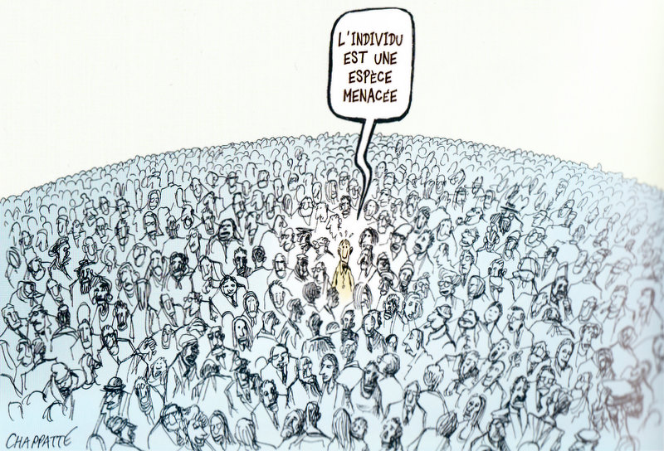
Un pourcentage Pas davantage Sur un papier Dans un dossier Un nombre Une ombre Dans l’ordinateur Dans un classeur Une statistique Mathématique Un autre numéro Un autre zéro Plus un homme Juste un plus à la somme De l’effectif Représentatif Une virgule Du calcul De l’addition De la soustraction
Notez la différence de signification entre les 2 ‘plus’ dans la quatrième strophe.
Plus un homme = not a Man anymore / no longer a Man
Juste un plus… = just a plus sign / no more than a plus sign

Slide 21
Les mots qui sont des substituts pour l’Homme (l’être humain)
Un pourcentage Pas davantage Sur un papier Dans un dossier Un nombre Une ombre Dans l’ordinateur Dans un classeur Une statistique Mathématique Un autre numéro Un autre zéro Plus un homme Juste un plus à la somme De l’effectif Représentatif Une virgule Du calcul De l’addition De la soustraction
Un capital variable Répudiable Une force de travail Du bétail Un décompte Dans les comptes Un débit, un crédit Un chiffre de l’économie Une partie d’indice Qui se glisse Dans un total D’un capital Plus une créature Juste une écriture Dans le bilan déshumanisé De la société
Christophe Bregaint choisit le numéro ‘zéro’ pour montrer que l’Homme est devenu insignificant, inexistant.

Slide 22
EXPRESSION
Tu n’es plus que l’ombre de toi-même.
Signification: tu as perdu ton énergie, ta joie de vivre, ta vitalié.
Tu as l’air affaibli.
Le mot ‘ombre’ a une connotation pejorative*.
* négative, insultante

Slide 23
#2 CRITIQUE DU CAPITALISME
LEXIQUE DES MATHÉMATIQUES, DE L’ÉCONOMIE, DU CALCUL, DU MILIEU DES AFFAIRES, DE LA COMPTABILITÉ, DE LA FINANCE
Un pourcentage Pas davantage Sur un papier Dans un dossier Un nombre (= a number) Une ombre Dans l’ordinateur Dans un classeur Une statistique Mathématique Un autre numéro (= a number) Un autre zéro Plus un homme Juste un plus à la somme De l’effectif Représentatif Une virgule Du calcul De l’addition De la soustraction
Un capital variable Répudiable Une force de travail Du bétail Un décompte Dans les comptes Un débit, un crédit Un chiffre (= digit) de l’économie Une partie d’indice Qui se glisse Dans un total D’un capital Plus une créature Juste une écriture (= an entry in accounting) Dans le bilan ( = a balance sheet) déshumanisé De la société
CRITIQUE DU SYSTÈME CAPITALISTE

Slide 24
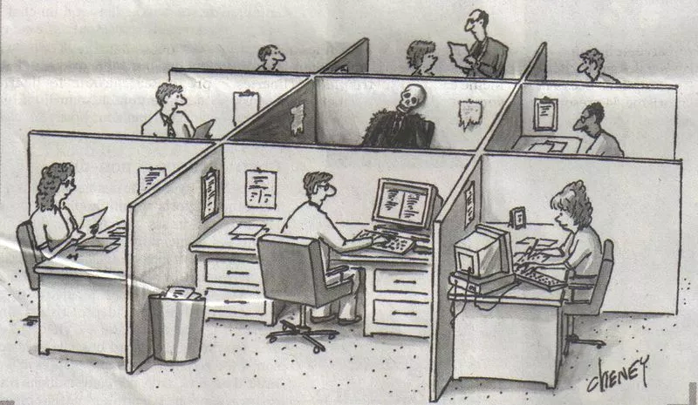
Un capital variable Répudiable Une force de travail Du bétail Christophe Bregaint dénonce ce monde dans lequel nous sommes exploités.
L’auteur américain Don DeLillo critique également la société capitaliste déshumanisante dans ses œuvres notamment dans son roman Cosmopolis, adapté au cinéma par David Cronenberg, qui montre à quel point le monde de la bourse a pris le pas sur l’Homme. Tout se pense en chiffre comme sur les tableaux des spéculations où ils défilent sans arrêt à une vitesse folle.

Slide 25
POUR ALLER PLUS LOIN …

Slide 26
N°110 1240 A125
AVIEZ-VOUS CORRECTEMENT DEVINÉ LE
THÈME DU POÈME ?
D’APRÈS VOUS, LE TITRE ILLUSTRE-T-IL BIEN LA PENSÉE DU POÈTE ?

Slide 27
Pourquoi donne-t-on un numéro aux prisonniers plutôt que de les appeler par leurs noms ?
Discutez.

Slide 28
N°110 1240 A125
POURQUOI AVOIR CHOISI CE POÈME POUR ILLUSTRER NOTRE THÈME AMOUR ET PERTE ?

Slide 29
Selon vous ce dessin est-il une bonne représentation du message véhiculé* par le poème ?
* transmis

Slide 30
